Slide 1
Проектирование эффективных региональных моделей управления образовательными организациями
Анатолий Рамонов
Эксперт
Институт проблем образовательной политики «Эврика»

Slide 2
Реализованные этапы проекта
1
3
5
7
Отбор пилотных регионов на основе двух этапов и экспертизы заявок
Разработка регионами Моделей, разработка нормативно-правовых актов, обеспечивающих реализацию проекта
Общественные обсуждения предложенных моделей
Начало реализации проекта – передача полномочий управления, подписание соглашений и т.д.
(старт проекта в части регионов: сентябрь 2018 г.)
Анализ региональных систем образования на основе информационно-аналитического инструментария
Дистанционные консультации, экспертное сопровождение
Доработка нормативно-правовой базы, организационная подготовка к началу передачи учредительства
2
4
6

Slide 3
Направления реализации
Регионализация
Мониторинг
Отработка эффективных управленческих моделей и организационно-финансовых механизмов управления ОО в субъектах РФ за счет формирования единого регионального образовательного пространства, обеспечивающего доступность качественного образования независимо от границ муниципалитета.
Создание облачного центра ситуационного анализа и прогноза на основе:
— оперативного электронного мониторинга с уровня школ и сбора данных в момент их появления
— мониторинга информационного поля системы образования через семантический анализ сетевого контента и онтологий смыслов.
Инфраструктура
Система воспитания
Внедрение механизмов инвестирования в современную (в том числе цифровую) инфраструктуру образования и формирование федеральной сети региональных центров образования, реализующих программы общего и дополнительного образования.
Внедрение организационно-финансовых механизмов поддержки реализации в субъектах РФ государственных работ, грантовых программ и конкурсов, направленных на решение задач в сфере воспитания с привлечением в т.ч. частных инициатив, компаний негосударственного сектора.

Slide 4
Инфраструктура
6,5 млн
114 тыс.
Потребность новых мест в школах к 2025
Мест создано в 2016-2017 г.г.
Необходимость привлечения частных инвестиций
12%
Рост количества школ, нуждающихся в капитальном ремонте, за год
10,1 тыс.
1,9 млн.
Обучающихся в третью смену
Обучающихся во вторую смену (+40 тыс. за год)

Slide 5
СОДЕРЖАНИЕ VS. ИНСТИТУТЫ
Нормативные и финансовые институты
Проектное управление, системы мотивации, ИУП, конкурентность школ, цифровые технологии…

Slide 6
РАЗВИТИЕ СИСТЕМЫ
Развитие — это тип движения и изменения в природе и обществе, связанный с переходом от одного качества, состояния к другому, от старого к новому
Деятельность
Норма
СОТ, ориентированная на качество
Выравнивание уровней управления
Индивидуализация
Гибкое финансирование
Сетевое взаимодействие
Инфраструктура, Сетевой норматив
Развитие инфраструктуры, цифровизация
Механизмы ГЧП, повышение квалификации

Slide 7
ПРАВОВОЕ ПОЛЕ
Необходимость в государственном контроле и реализации нормативно-правовых актов федерального и регионального уровней, обеспечение государственных гарантий
Самостоятельность органов местного самоуправления в решении вопросов местного значения, разграничение полномочий между ОМСУ и органами государственной власти субъекта РФ

Slide 8
ПРЕДЛАГАЕМЫЕ МОДЕЛИ
Перевод учредительства с передачей имущества в безвозмездное пользование (7 пилотов)
Перевод учредительства с передачей имущества в собственность (6 пилотов)
Муниципально-региональные соглашения о взаимодействии (6 пилотов)
Формирование образовательных округов и опорных школ
Наиболее распространенные модели
Соучредительство субъекта РФ и органа местного самоуправления (1 пилот)
Прямое финансирование образовательной организации с уровня субъекта РФ

Slide 9
ПРОЕКТ - ?
от лат. Projectus – «брошенный вперед, выступающий, выдающийся вперед» - временное предприятие, направленное на создание уникального продукта, услуги или результата (PMBOK)

Slide 10
ВЗАИМОДЕЙСТВИЕ ЭЛЕМЕНТОВ СИСТЕМЫ
Внешняя среда
Элементы системы повторяют известные действия в порядке, гарантирующем получение надлежащего результата, позволяющего достигать целей в стабильных ограничениях
стабильна
нестабильна
Элементы системы осуществляют уникальные и неуникальные действия в порядке, подбираемом для создания результата, который бы позволил достичь целей в рамках измененных ограничений
Обратная связь
положительна
отрицательна
И
Цели системы
достигаются
не достигаются
Энергия системы
Операционная деятельность
Проектная деятельность
достаточно
недостаточно

Slide 11
УПРАВЛЕНИЕ - ЭТО
Действия по достижению целей системой
ЦЕЛЬ –
осознанный образ желаемого состояния
Для того, чтобы достигать целей, как минимум, необходимо:
осознать цель, т.е.
понять, в чем заключается желаемое состояние
измерять достижение цели, т.е.
оценивать соответствие текущего состояния желаемому
изменять состояние, т.е.
принимать и реализовывать решения, обеспечивающие достижение цели
Управление = ответственность за достижение цели

Slide 12
Планирование
Анализ текущего положения
Постановка целей
Пути достижения целей
Количественные и качественные показатели
Распределение ответственности
ЦИКЛ УПРАВЛЕНИЯ
Воздействие
Устранение причин отклонений
Внедрение
Изменения в планировании и распределении ресурсов
PLAN
DO
CHECK
ACT
Осуществление
Реализация мер
Апробация и тестирование
Контроль
Контроль результата на основе KPI
Анализ и установление причин отклонений
Какие этапы не реализуются или реализуются не полностью?
Что происходит с циклом с течением времени?

Slide 13
Разбивайте цель на более мелкие
SMART-ЦЕЛИ
Конкретная
(Specific)
- один конкретный результат
Достижимая
(Achievable)
- уже по силам или в зоне роста
Ограниченная во времени
(Time-bound)
- когда?
M
R
S
A
T
Измеримая
(Measurable)
- показатели достижения / недостижения
Актуальная
(Relevant)
- нужно ли мне именно это?

Slide 14
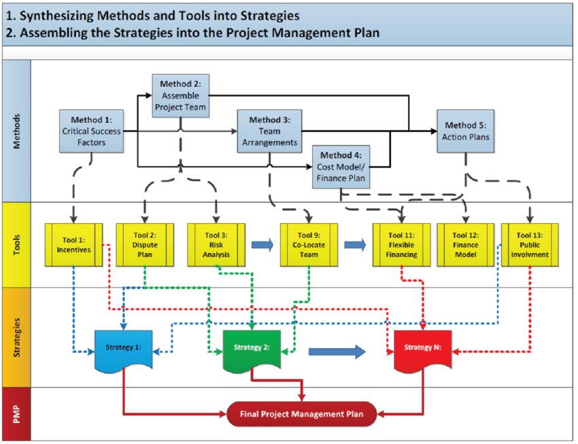
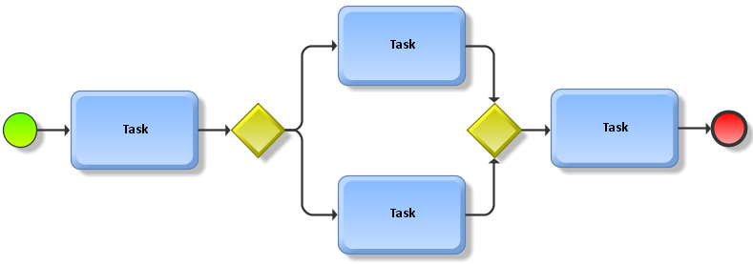
ОТ ЛИНЕЙНОГО К НЕЛИНЕЙНОМУ

Slide 15
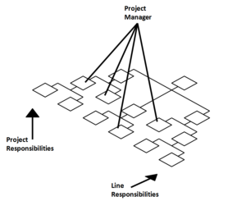
ОТ ИЕРАРХИИ К МАТРИЦЕ

Slide 16
ДИФФУЗИЯ ИННОВАЦИЙ (Э. РОДЖЕРС)

Slide 17
КАК ПРОВАЛИТЬ ПРОЕКТ?
Присвоить проекту статус эксперимента
большинство постарается сделать все, чтобы эксперимент стал провальным
Запрашивать большое количество конкретизирующих документов
размытие проекта – он теряет смысл в глазах не только исполнителей, но и автора
«Поэтапное» внедрение
риск неполного внедрения, отсутствие синергии между фазами, элементами
Отчетное внедрение
внедрение до первого отчета перед руководством
Параллельное внедрение
действие старой системы одновременно с внедрением новой

Slide 18
СТАБИЛЬНОСТЬ СИСТЕМЫ
При сохранении цели и количества энергии, получаемой системой из внешней среды, система стремится сохранить свой способ действия
Большинство организаций не совершенствуют свою деятельность пока либо окружение системы не начинает угрожать системным конфликтом на уровне надсистемы, либо целостность организации не находится под угрозой
Подавляющее большинство проблем в успешно действовавших технических системах вызвано внешними по отношению к системе воздействиями
Большинство людей не будет стремиться к развитию до тех пор, пока их устраивают условия существования
У меня есть отличная идея, но ее могут не принять. Что делать?

Slide 19
АНАЛИЗ «СТЕЙКХОЛДЕРОВ»
Полностью против
Умеренно против
Нейтральный
Умеренно поддерживает
Полностью поддерживает
Глава администрации
✓
Заместитель 1
✗
✓
Педагог 1
✗
✓
Родитель 1
✗
✓
Глава компании 1
✗
✓

Slide 20
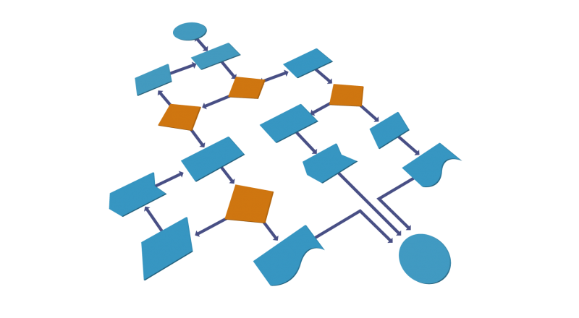
ПОДХОДЫ И МЕТОДЫ
Бережливое производство
6 Сигм
Гибкие методологии
«Дизайн-мышление»
И т.д.

Slide 21
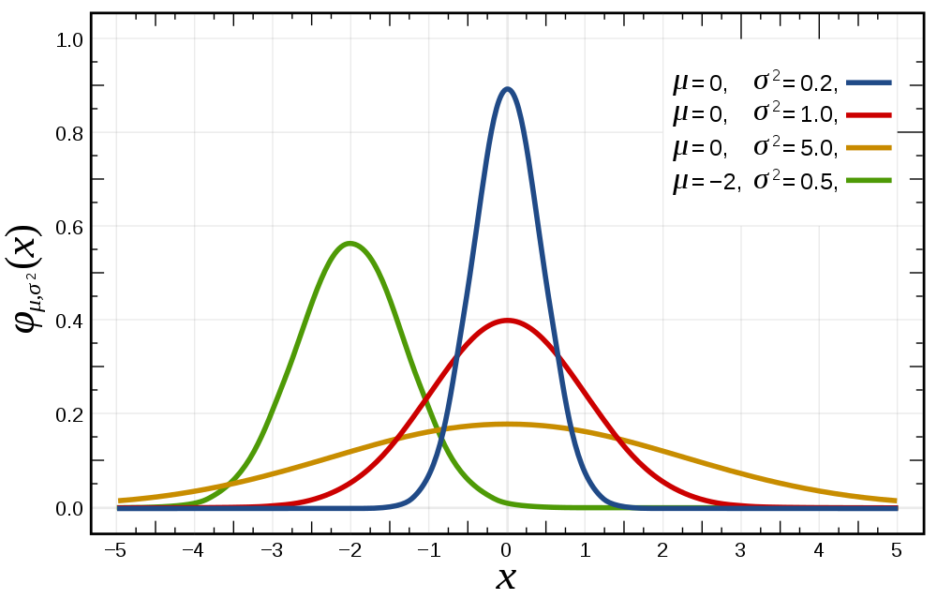
6 СИГМ
Бездефектные «выходы». Отклонение от 0 = дефект
Принципы:
«Стандартизация всего», конкретные и измеряемые KPI;
Управление на основе данных, без допущений и предположений;
Прозрачность внутрикорпоративных барьеров;
Вовлечение персонала на всех уровнях.

Slide 22
БЕРЕЖЛИВОЕ ПРОИЗВОДСТВО
= стремление к устранению «потерь» на всех этапах производства
= kaizen (непрерывное улучшение)
потери из-за перепроизводства
потери времени из-за ожидания
потери при ненужной транспортировке
потери из-за лишних этапов обработки
потери из-за лишних запасов
потери из-за ненужных перемещений
потери из-за выпуска дефектной продукции
потери из-за неиспользованного кадрового потенциала
С какими потерями вы сталкиваетесь при управлении?

Slide 23
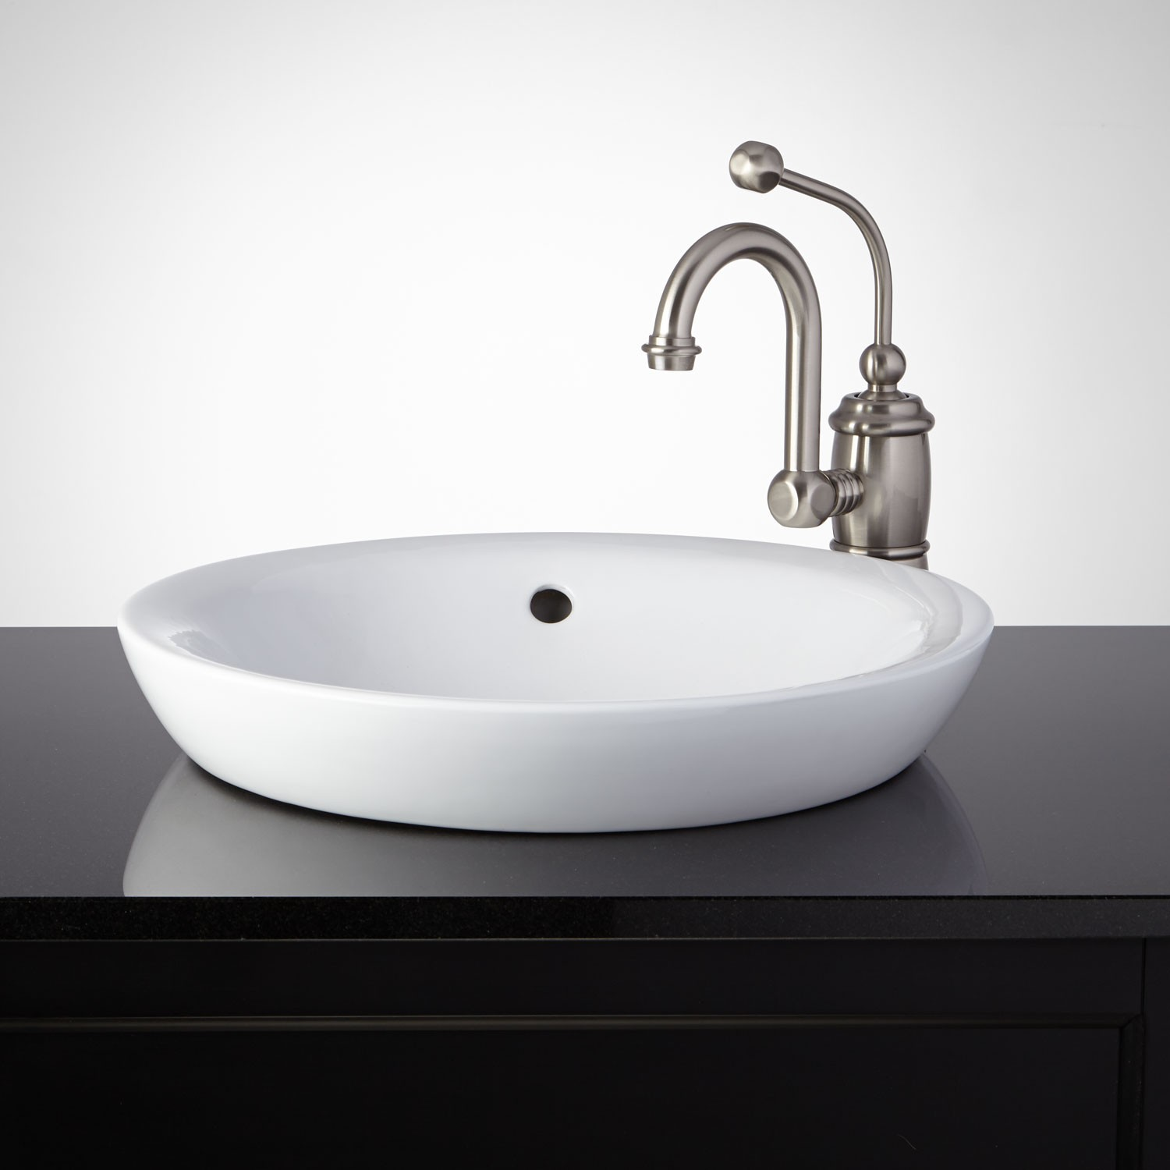
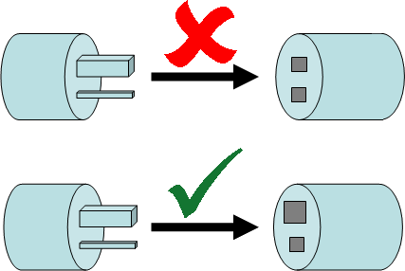
POKE-YOKA

Slide 24
ГИБКИЕ МЕТОДОЛОГИИ
Основные идеи
люди и взаимодействие важнее процессов и инструментов
работающий продукт важнее исчерпывающей документации
сотрудничество с заказчиком важнее согласования условий контракта
готовность к изменениям важнее следования первоначальному плану

Slide 25
5 «ПОЧЕМУ»
Метод работы с типичными проблемами
Инструмент для определения истинной мотивации или запроса
Дедукция, декомпозиция абстрактных явлений или процессов
Почему вы выбрали ваш проект?

Slide 26
ПРОЕКТЫ
Кирово-Чепецкий школьный округ
Проект положения о системе оплаты труда в образовательных организациях
(Приказ) Положение об оплате труда работников МКОУ СОШ с. Петровского Уржуимского района
Проект положения об оплате труда работников КОГОБУ СШ С УИОП пгт Санчурск
«Современной школе – современный учитель» - КОГОБУ СШ С УИОП пгт Санчурск
Цифровизация образовательного учреждения на основе облачных технологий

